Slide 1
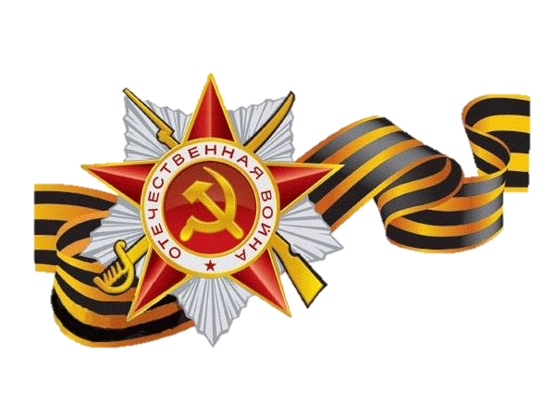
Берлинская битва
Герои Берлинской битвы

Slide 2
БЕРЛИНСКАЯ ОПЕРАЦИЯ — наступательная операция Красной Армии на завершающем этапе Великой Отечественной войны 1941—1945 гг.
. Операция продолжалась 23 дня —
с 16 апреля по 8 мая 1945 года, состояла из 3 этапов
. Первый этап - наступление войск 1-го и 2-го
Белорусских и 1-го Украинского фронтов.
Второй этап - окружение и расчленение
войск противника.
Третий этап – уничтожение берлинской
группировки и взятие Берлина.

Slide 3
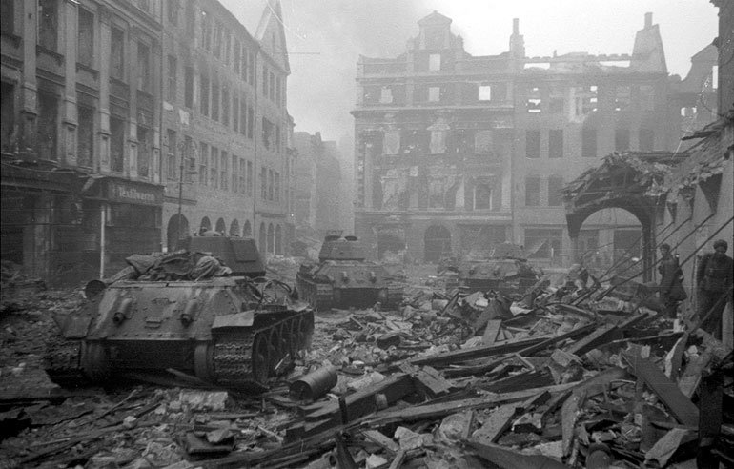
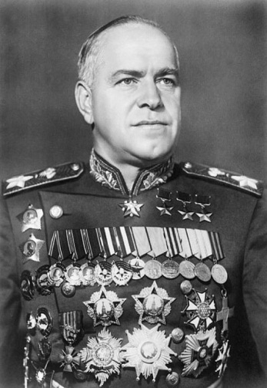
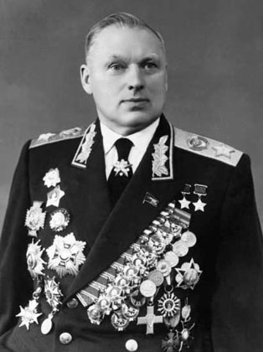
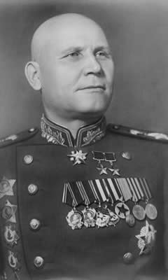
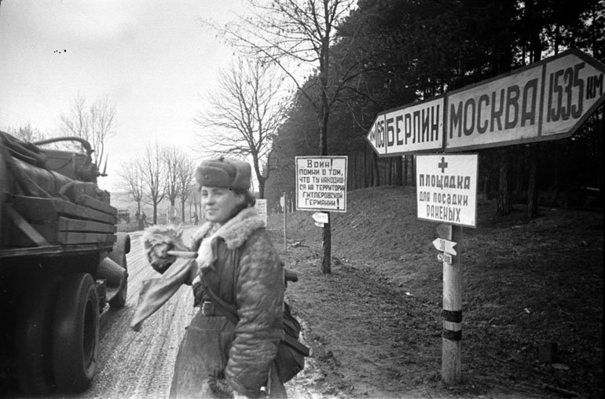
Участие в операции приняли три
Фронта: 1-ый Белорусский (Г.К. Жуков),
2-ой Белорусский (К.К. Рокоссовский)
И 1-ый Украинский (И.С. Конев)
Г.К.Жуков
К.К.Рокоссовский
И.С.Конев

Slide 4
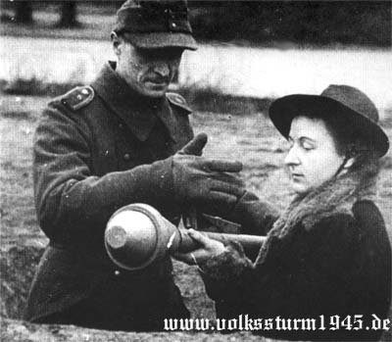
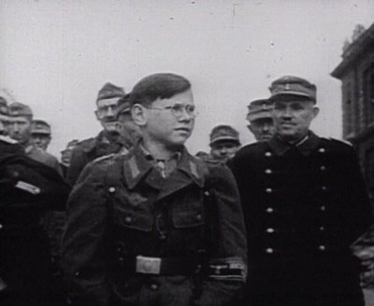
Планы сторон
СССР
Силами 1-го Белорусского и
1-го Украинского фронтов
сокрушить оборону противника
и окружить берлинскую группировку,
расчленить её и уничтожить
по частям.
После овладения Берлином
выйти на р. Эльба и соединиться
там с союзниками и завершить
разгром Германии.
Германия. Объявление тотальной войны

Slide 5
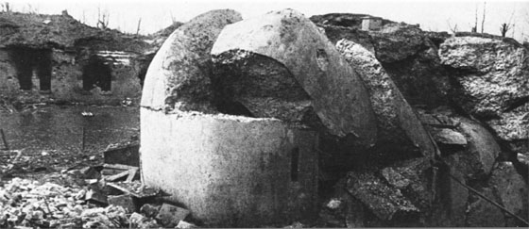
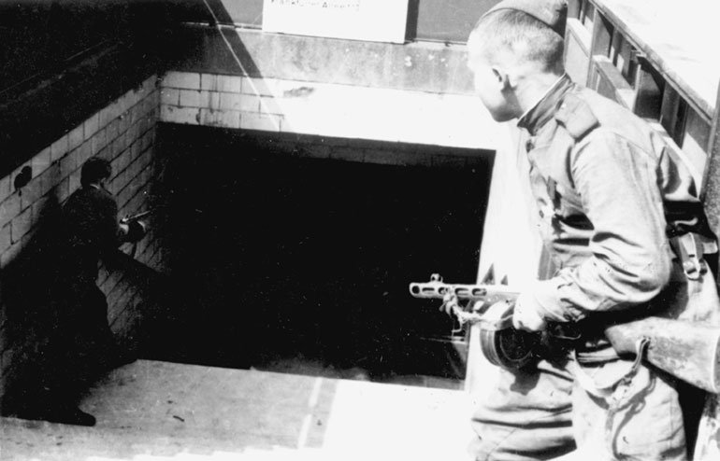
Укрепление Берлина
Берлин на большую глубину
прикрывался многочисленными
оборонительными сооружениями,
возведенные по западному берегу
рек Одер и Нейсе. Вокруг Берлина
немцы построили 3 оборонительных
кольца – внешний, внутренний и
городской, а в самом городе
(площадь 88 тыс. гектара) создали
9 секторов обороны: 8 по окружности
и 1 в центре. В городе насчитывалось
более 400 железобетонных
долговременных сооружений.
Самые крупные из них – врытые в
землю 6-ти этажные бункеры – вмещали
до 1 тыс. человек. Для скрытого маневра
войск использовалось метро.

Slide 6
Берлинская операция

Slide 7
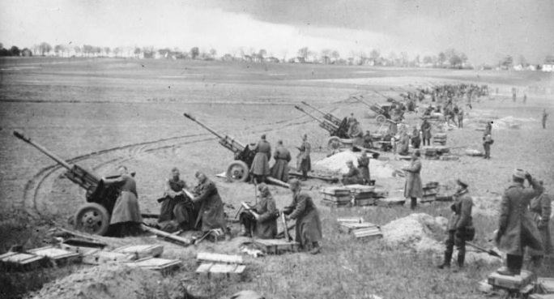
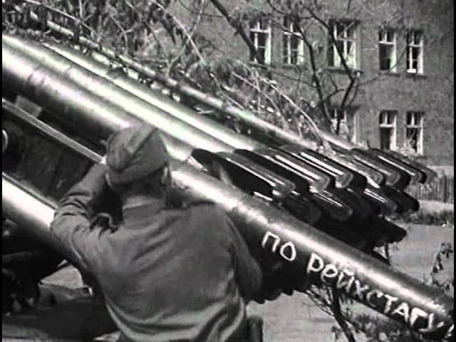
Соотношение сил в Берлинской ьбитве
Личн.состав,тыс. чел. | 2500 | 1000
Орудия и минометы | 41600 | 10400
Танки и САУ | 6250 | 1500
Самолеты | 7500 | 3300
Первый этап битвы
16 апреля 5ч. утра – войска
1-го Белорусского фронта начали
наступление. Использовали
143 зенитных прожектора.
К 18 апреля заняли зеловские
высоты.
16 апреля 6ч. утра – войска
1-го Украинского фронта начали
наступление в район р. Шпрея.
Использовали дымовую завесу.
К 17 апреля форсировали реку и
вышли к Берлину.
18 апреля – перешел в наступление
2-ой Белорусский фронт. 19 апреля
форсировали Ост-Одер и заняли
исходные позиции для форсирования
Вест-Одер.
.

Slide 8
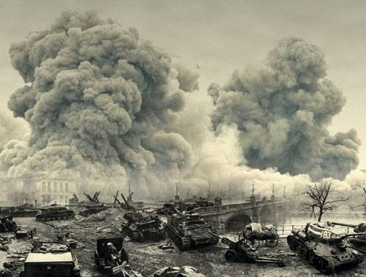
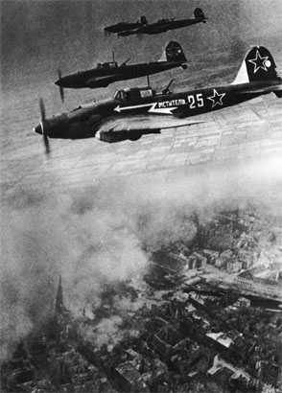
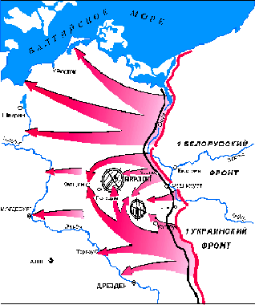
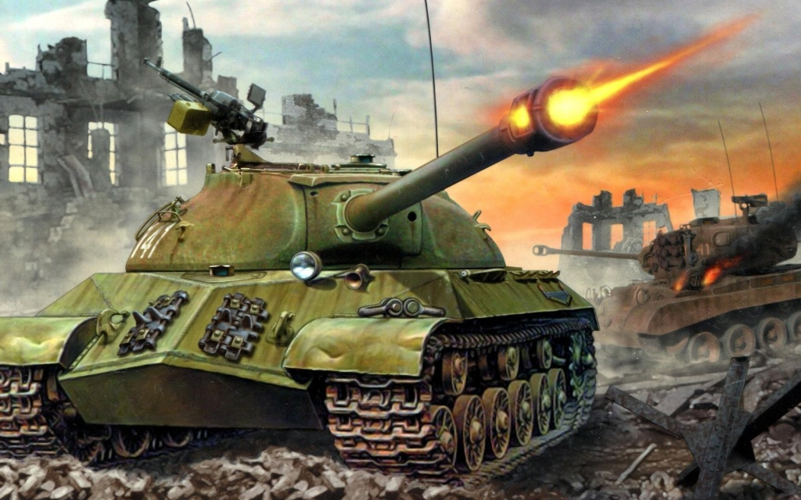

Slide 9
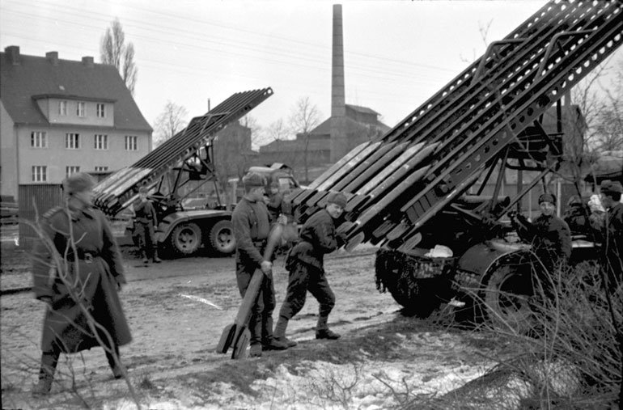
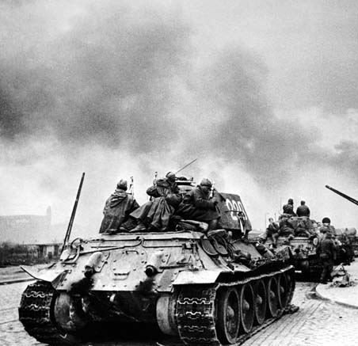
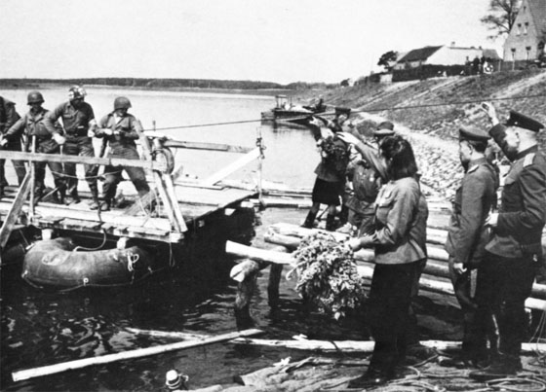
Второй этап битвы
(окружение и расчленение войск противника)
19 апреля по 24 апреля –
в результате наступления
1-го Украинского и
1-го Белорусского фронтов
франкфуртско-губенская
группировка противника была
полностью изолирована от
Берлинского гарнизона.
25 апреля – передовые
подразделения 1-го Украинского
фронта встретились на берегу
Эльбы в районе Торгау с
разведгруппами 5-го корпуса
1-ой американской армии
генерала О.Брэдли

Slide 10
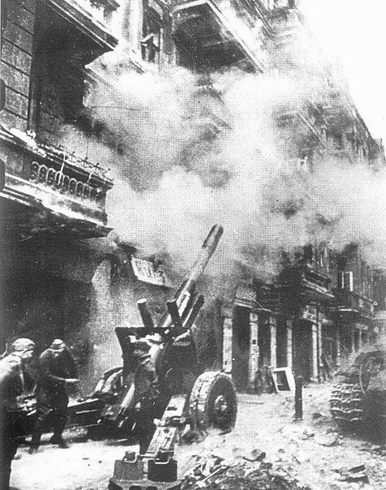
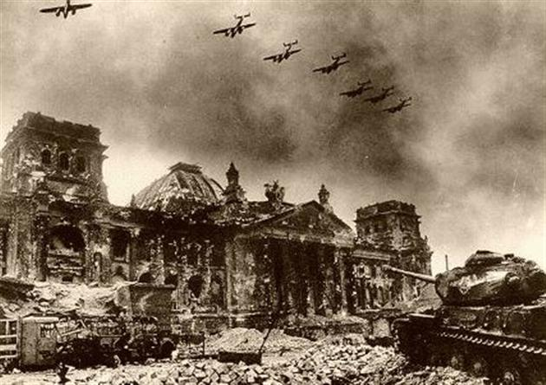
Третий этап битвы (уничтожение берлинской группировки)
В городе наши войска встретили
ожесточенное сопротивление, враг
не желал сдаваться. Опираясь на
многочисленные сооружения,
подземные коммуникации,
баррикады, он не только оборонялся,
но постоянно атаковал. Наши войска
действовали штурмовыми группами,
усиленными саперами, танками,
артиллерией.
28 апреля – армии вышли в район
рейхстага.
30 апреля – начался штурм рейхстага

Slide 11
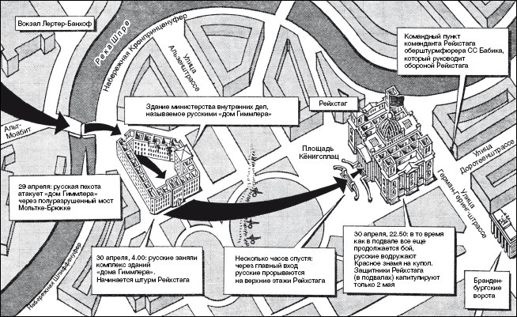
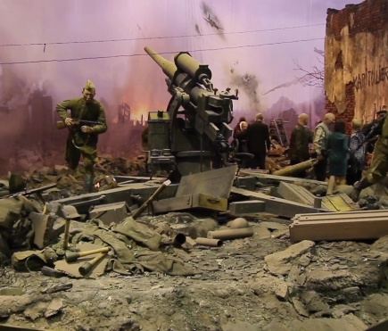
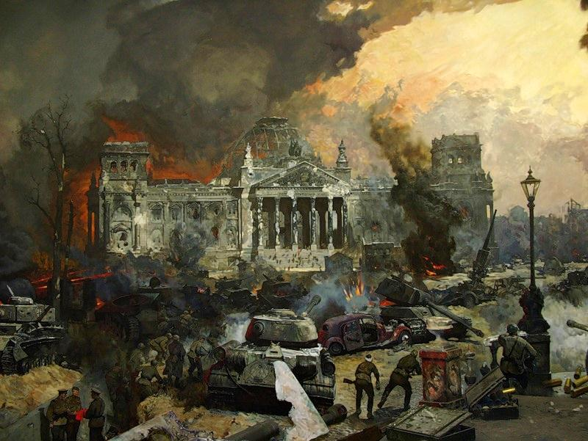
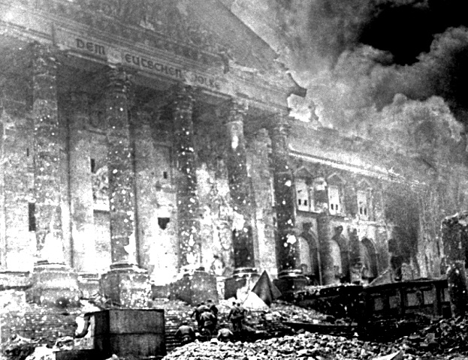
30 апреля
-2 мая 1945 г.

Slide 12
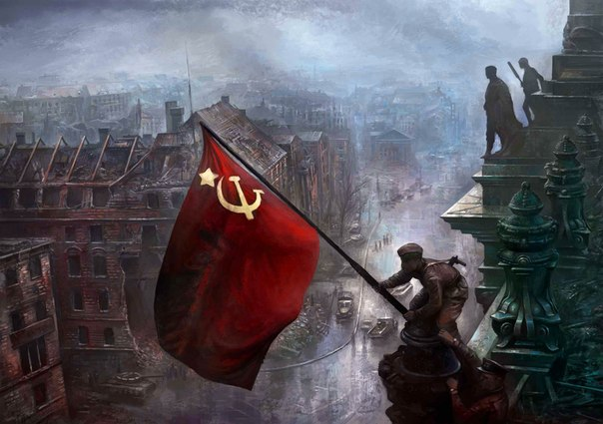
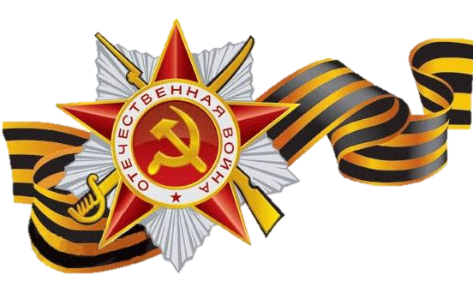
Третий этап битвы (уничтожение берлинской группировки)
30 апреля 1945 г. – над Рейхстагом
взвилось Красное знамя Победы,
водружённое разведчиками
М.А. Егоровым и М.В. Кантарией.
В этот день в своем бункере покончил
самоубийством А. Гитлер.
1 мая – начальник генерального
штаба сухопутных войск генерал
Кребс предложил перемирие, но
наши настаивали на безоговорочной
капитуляции.
2 мая – генерал Вейдлинг, командующий
обороной города, объявил о капитуляции.
Так завершилась Берлинская операция.

Slide 13
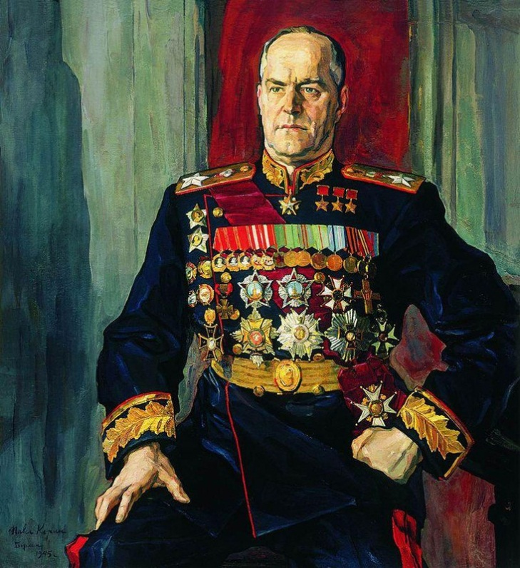
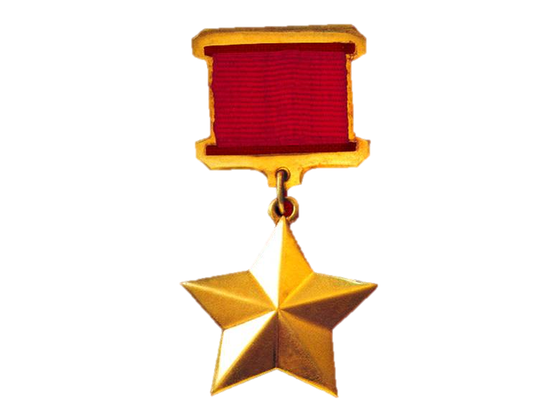
Герои Берлинской битвы
Президиум ВС СССР учредил медаль "За взятие Берлина",которой награждено ок. 1082 воинов. 187 частям и соединениям, наиболее отличившимся при штурме вражеской столицы, присвоено почетное наименование"Берлинские".
Более 600 участников Битвы были удостоены звания Героя Советского Союза. 13 чел. награждены 2-й медалью "Золотая Звезда"Героя Советского Союза.

Slide 14
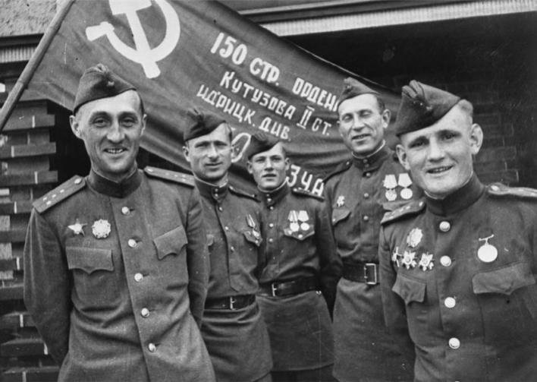
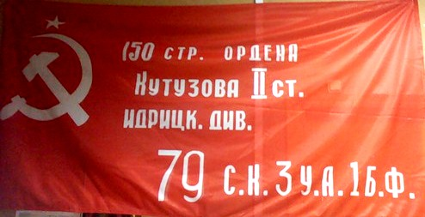
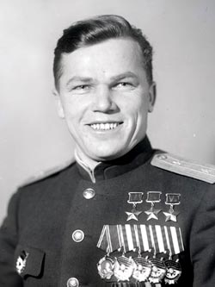
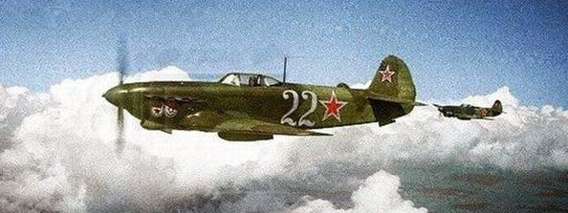
Герои Берлинской битвы
Сержант М. А. Егоров и младший сержант М. В. Кантария водрузили на рейхстаге Знамя Победы.
Иван Кожедуб – трижды Герой Советского Союза

Slide 15
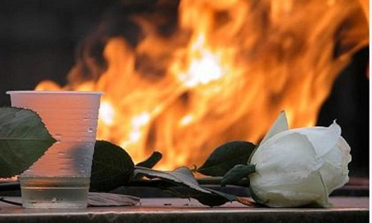
Мы помним!
. В ходе Берлинской операции советские войска разгромили 70 пехотных, 23 танковых и моторизованных дивизий противника, взяли в плен около 480 тысяч человек, захватили до 11 тысяч орудий и минометов, свыше 1,5 тысяч танков и штурмовых орудий, 4500 самолетов.
Советские войска в этой завершающей операции понесли большие потери - более 350 тысяч человек, в том числе свыше 78 тысяч - безвозвратно. 1-я и 2-я армии Войска Польского потеряли около 9 тысяч солдат и офицеров. Советские войска также потеряли 2156 танков и самоходно-артиллерийских установок, 1220 орудий и минометов, 527 самолетов.

Slide 16
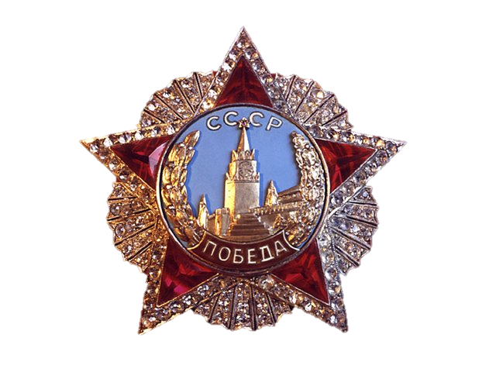
Мы помним!

Slide 17
Источники:

